Slide 1
আশুগঞ্জ তাপ বিদ্যুৎ কেন্দ্র উচ্চ বিদ্যালয়
এপিএসসিএল, আশুগঞ্জ, ব্রাহ্মণবাড়িয়া।
বিষয়: জেনারেল ইলেকট্রিক্যাল ওয়ার্কস ১
বিষয় কোড: ৯০১৩
উপস্থাপনায়:
মো: আমিনুল ইসলাম
ট্রেড ইন্সট্রাক্টর, জেনারেল ইলেকট্রিক্যাল ওয়ার্কস
আশুগঞ্জ তাপ বিদ্যুৎ কেন্দ্র উচ্চ বিদ্যালয়

Slide 2
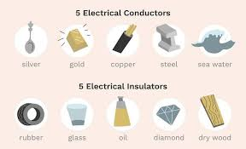
দ্বিতীয় অধ্যায়
বিদ্যুৎ পরিবাহী ও অপরিবাহী পদার্থ
বিদ্যুৎ পরিবাহী : যে সকল পদার্থর মধ্য দিয়ে তড়িৎ প্রবাহ খুব সহজেই হয়, বিশেষ কোনো বাধার সম্মুখীন হয় না তাকে বিদ্যুৎ পরিবাহী পদার্থ বা সুপ্রিবাহী পদার্থ বলে । সাধারণত সব ধাতুই কম-বেশি ভালো বিদ্যুৎবাহী । উধাহারণে রূপা, তামা, অ্যালুমিনিয়াম বিশেষ উল্লেখযোগ্য । ধাতব পদার্থ ছাড়া মাটি, প্রাণীদেহ, কার্বন, কয়লা পরিবাহকের কাজ করে ।

Slide 3
বিদ্যুৎ পরিবাহী পদার্থের বৈশিষ্ট্যঃ বিদ্যুৎ পরিবাহী পদার্থের গুণাগুণ বা বৈশিষ্ট্য নিম্নে দেয়া হলো ---- (ক) নিম্নেমানের আপেক্ষিক রেজিস্ট্যান্স থাকতে হবে । পরিবাহী পদার্থ ।
(খ) নিম্নমানের তাপমাত্রা সহগ হতে হবে । (গ) ক্ষয়রোধক ক্ষমতা বা স্থায়িত্ব হতে হবে । (ঘ) যান্ত্রিক টান সহন ক্ষমতা বেশি থাকতে হবে । (ঙ) নমনীয়তাসম্পন্ন গুণ থাকতে হবে । (চ) মরিচা প্রতিরোধ ক্ষমতা থাকতে হবে । (ছ) সোল্ডারিং করার উপযুক্ততা থাকতে হবে ।

Slide 4
বিদ্যুৎ পরিবাহী পদার্থের তালিকা বিদ্যুৎ পরিবাহী পদার্থের তালিকা নিম্নেরূপেঃ
ক্রমিক নং | পরিবাহী পদার্থের তালিকা | ২০ ডিগ্রি C তাপমাত্রায় রেজিষ্টিভিটি মাইক্রো ওহম-সেমি হিসাবে | প্রতি ডিগ্রি C তাপমাত্রায় উত্তাপ গুণা
১ | রূপা | ১.৬৬ | ০.০০৪
২ | তামা | ১.৭২ | ০.০০৪২৮
৩ | অ্যালুমিনিয়াম | ১.৭২ | ০.০০৪৩৫
৪ | সোনা | ২.৪৮ | ০.০০৩৭৭
৫ | টাংস্টেন | ৫.৫ | ০.০০৫১
৬ | দস্তা | ৬.২ | ০.০০৩৭
৭ | ক্যাডমিয়াম | ৭.৫৪ | ০.০০৪
৮ | পিতল | ৬-৮ | ০.০০১
৯ | লোহা | ১০ | ০.০০৬২৫
১০ | টিন | ১১.৩ | ০.০০৪৫

Slide 5
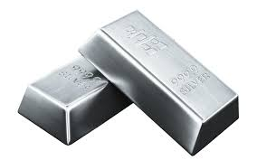
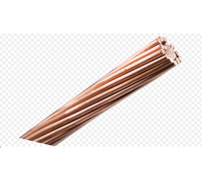
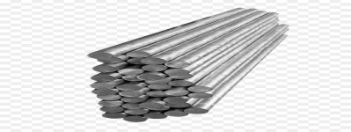
বিদ্যুৎ পরিবাহী পদার্থের ব্যবহার বিদ্যুৎ পরিবাহী পদার্থের ব্যবহার নিম্নে দেয়া হলো । যথাঃ
(ক) রূপাঃ রূপার দাম তুলনামূলক ভাবে বেশি হওয়ায় এর ব্যবহার খুব কম হয় । প্রধানত ওয়াট-আওয়ার মিটারের কম্যুটেটরে, কার্টিজ ফিউজ ও কিছু কিছু বৈদ্যুতিক যন্ত্রপাতির কণ্টাক্টে রূপা ব্যবহার করা হয় ।
(খ) তামা ঃ মোটর রি-ওয়াইন্ডিংয়ে সুপার এনামেল কপার ওয়্যার, বিদ্যুতিক ক্যাবল, জেনারেটরের কম্যুটেটর এবং ওভারহেড লাইনে তামার তার ব্যাপকভাবে ব্যবহৃত হয় ।
(গ) অ্যালুমিনিয়াম ঃ তামার তারের তুলনায় দামে সস্তা বলে বর্তমানে ওভারহেড লাইনে ও ভূ-নিম্নস্থ লাইনে অ্যালুমিনিয়াম তার ব্যাপকভাবে ব্যবহৃত হয় ।
(ঘ) সীসা ঃ ক্যাবলের আবরণ, ফিউজ তার, ব্যাটারির প্লেট ইত্যাদি তৈরিতে সীসা ব্যবহার করা হয় । (ঙ) পারদ ঃ অ্যাম্পিয়ার আওয়ার মিটার, মার্কারি ভ্যাপার ল্যাম্প, মার্কারি আর্ক রেক্টিফায়ার ও রিলের ভিতরে পারদের ব্যবহার দেখা যায় । (চ) লৌহ ও স্টীল ঃ লোহা ও স্টিলের ব্যবহার সীমাবদ্ধ । তবে এটি সাহায্যকারী কাজে ব্যবহার হয়ে থাকে

Slide 6
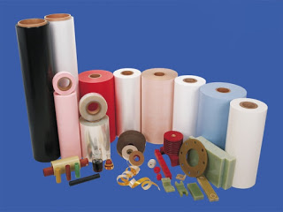
বিদ্যুৎ অপরিবাহী পদার্থঃযে সকল পদার্থের মধ্য দিয়ে তড়িৎপ্রবাহ সহজে চলাচল করতে পারে না, প্রবাহ পথে প্রচুর বাধার সম্মুখীন হয় তাকে বিদ্যুৎ অপরিবাহী বা ইন্সুলেটর বলে । অপরিবাহী পদার্থের মধ্যে তড়িৎপ্রবাহ তুলনামূলক ভাবে খুব কম হয়, যাকে ব্যবহারিক ক্ষেত্রে উপেক্ষা করা বলে । শুষ্ক বায়ু, শুকনো কাপড়, কাঁচ, শুকনো কাঠ, রাবার, কাগজ, এবোনাইট, ব্যাকেলাইট ইত্যাদি অপরিবাহী পদার্থের কাজ করে । এর মধ্যে ভিজা কাঠ, কাগজ ও কাপড় ভিজে গেলে আবার পরিবাহকের কাজ করে ।

Slide 7
বিদ্যুৎ অপরিবাহী পদার্থের বৈশিষ্ট্য
(ক) উচ্চমানের ইন্সুলেশন রেজিস্ট্যান্স ।
(খ) ক্ষয়রোধক ক্ষমতা বা স্থায়িত ।
(গ) উচ্চমানের ডাই-ইলেকট্রিক ক্ষমতা ।
(ঘ) যান্ত্রিক ক্ষমতা ।
(ঙ) বাতাসে আর্দ্রতা শোষণে অক্ষমতা ।
(চ) মরিচা প্রতিরোধ ক্ষমতা ।

Slide 8
বিদ্যুৎ অপরিবাহী পদার্থের তালিকা
বিদ্যুৎ অপরিবাহী পদার্থের তালিকা নিচে দেওয়া হলো
ক্রমিক নং | অপরিবাহী পদার্থের তালিকা | ডাই-ইলেকট্রিক ক্ষমতা শা/সস
১ | অ্যাসবেসটর | ৩
২ | ব্যাকেলাইট | ১৯-২০
৩ | কাচ | ৩০-১৫০
৪ | এবোনাইট | ৩০-১০০
৫ | গাট্টা পর্চ্চআ | ৮-২০
৬ | মাইকা | ৫০-২২০
৭ | তেল অনুষিক্ত কাগজ | ২০-৫০
৮ | শুষ্ক কাগজ | ৬-১২
৯ | প্যারাফিন | ৮-২০
১০ | পলিথিন | ২৪-৪০
১১ | চীনামাটী | ৬-১২
১২ | রাবার | ১৬-৫০
১৩ | শকনো কাঠ | ০.৫-১.০

Slide 9
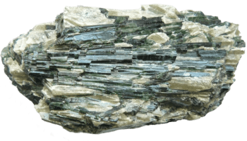
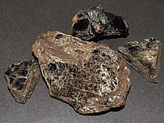
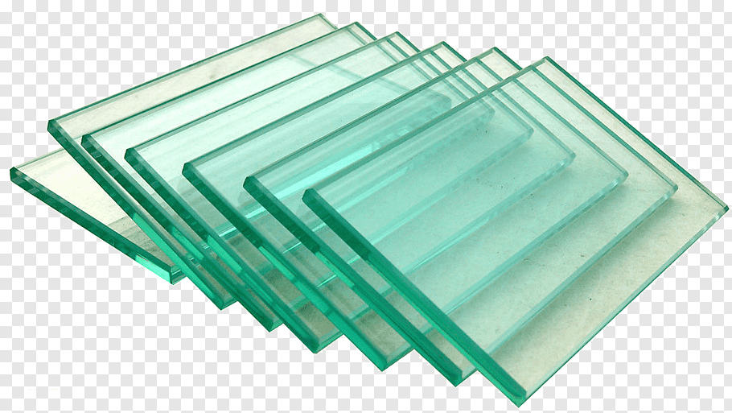
বিদ্যুৎ অপরিবাহী পদার্থের ব্যবহারঃ বিভিন্ন প্রকার বিদ্যুৎ অপরিবাহী পদার্থের ব্যবহার নিম্নে দেয়া হলো । যথাঃ
(ক) অ্যাসবেসটরঃ এটি একটি সাদা রংয়ের আঁশযুক্ত অদাহ্য খনিজ পদার্থ । তাপমাত্রা বৃদ্ধির সাথে সাথে এর ইন্সুলেট করার ক্ষমতা বেড়ে যাওয়ার জন্য উত্তাপক বস্তুসামগ্রীতে এটি ব্যবহৃত হয়
(খ) মাইকাঃ এর ডাই-ইলেক্ট্রিক ক্ষমতা খুব বেশি । এটি অদাহ্য বস্তু হয়ায় উত্তাপক বস্তুসামগ্রীতে ইন্সুলেশন কাজে এর ব্যবহার হয় । যথাঃ হীতার, হট-প্লেট, ইস্ত্রি, ডায়নামো ও মোটরের কম্যুটেটরে ইন্সুলেশন হিসেবে ব্যবহৃত হয় ।
(গ) কাঁচঃ সাধারণভাবে কাঁচ একটি ভালো অপরিবাহী পদার্থ । বাল্ব ও বাতির খোলের জন্য কাঁচ বেশি ব্যবহৃত হয় । বিদ্যুৎ সরাসরি লাইনেরও অনেক সময় কাচের ইন্সুলেটর ব্যবহার করা হয় ।

Slide 10
প্রশ্নঃ
পরিবাহী কাকে বলে বা সু পরিবাহী কাকে বলে?
৫ টি পরিবাহী নাম লিখ।
অপরিবাহী কাকে বলে বা কুপরিবাহী কাকে বলে?
৫ টি অপরিবাহী নাম লিখ।
পরিবাহী ও অপরিবাহী মধ্যে পার্থক্য লিখ।
বিদ্যুৎ পরিবাহী পদার্থের গুণাগুণ বা বৈশিষ্ট্য কি কি?
বিদ্যুৎ আপরিবাহী পদার্থের গুণাগুণ বা বৈশিষ্ট্য কি কি?
বিদ্যুৎ পরিবাহী পদার্থের ব্যবহার লিখ।
বিদ্যুৎ অপরিবাহী পদার্থের ব্যবহার লিখ।

Slide 11
সকল কে ধন্যবাদ।

